Slide 1

Báo cáo đồ án Công nghệ phần mềm mới

Slide 2

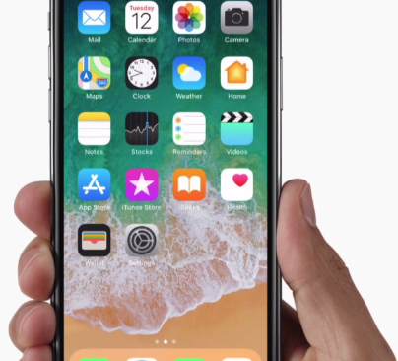
Web mua bán điện thoại di động
Bùi Minh Huy - 16110084
Lâm Phước Bảo – 16110016
Thực hiện:

Slide 3
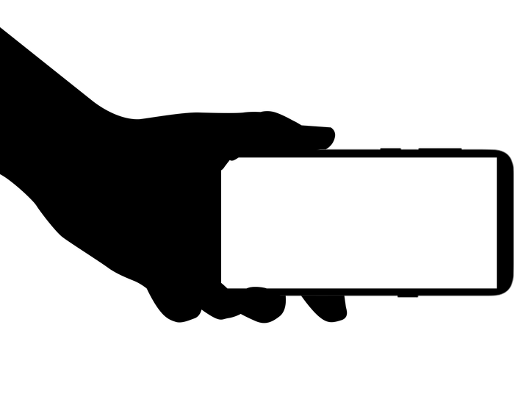


Mục tiêu đề tài :
Website điện thoại di động sẽ đem đến nhiều tiện lợi đến cho người sử dụng. Với các chức năng chính quản lí và tìm kiếm thông tin của cửa hàng cũng như các hoạt động buôn bán điện thoại.

Slide 4
Giới thiệu :
1. Công nghệ sử dụng

Slide 5


MongoDB
NodeJS
Angular

Slide 6
Giới thiệu:
2. Các chức năng

Slide 7
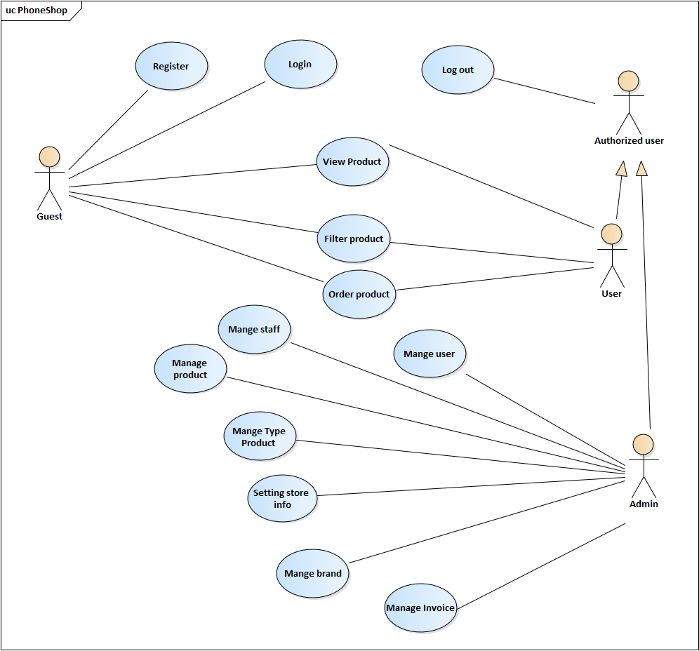
Use case diagram

Slide 8
Thực hiện:
Cơ sở dữ liệu

Slide 9
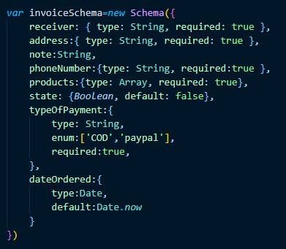
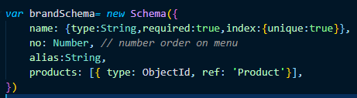
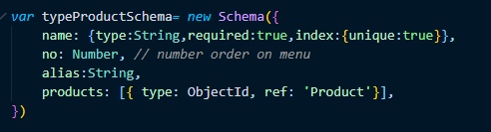
NoSQL Database Diagram
07
collections

Slide 10
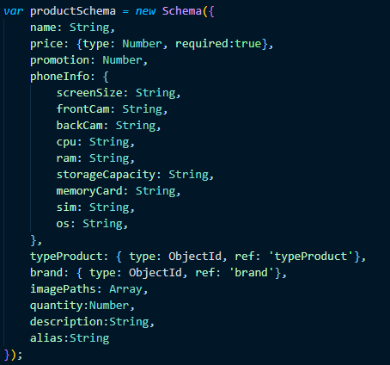
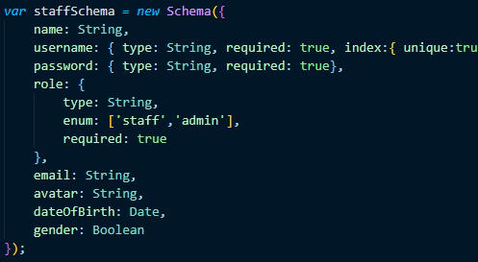
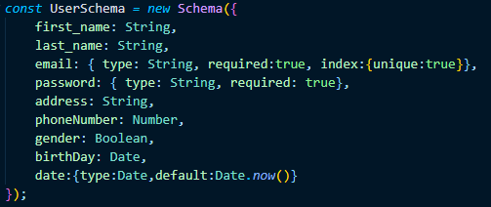
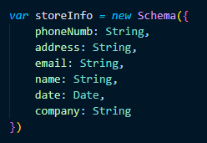
07
collections

Slide 11
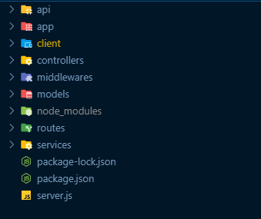
Thiết kế cấu trúc thư mục đồ án

Slide 12

Giao diện chính cho người dùng

Slide 13
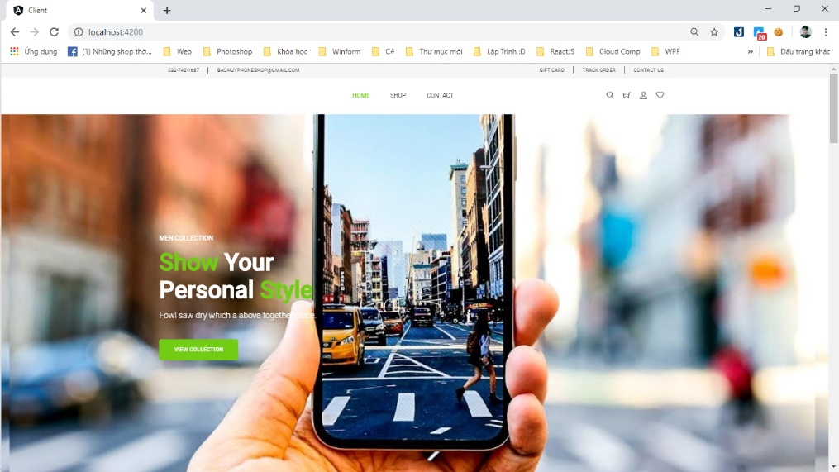

Slide 14
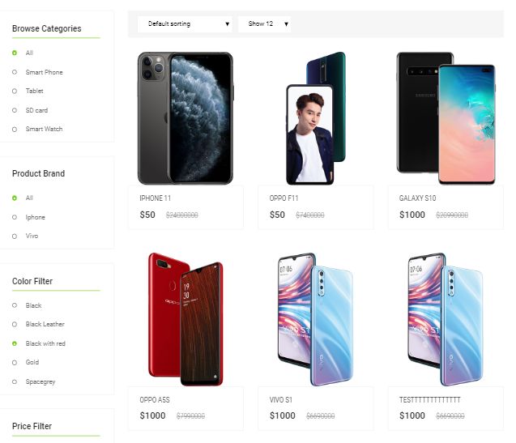
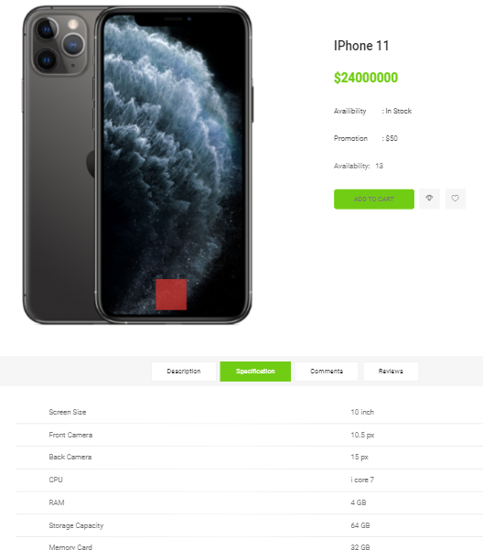

Slide 15
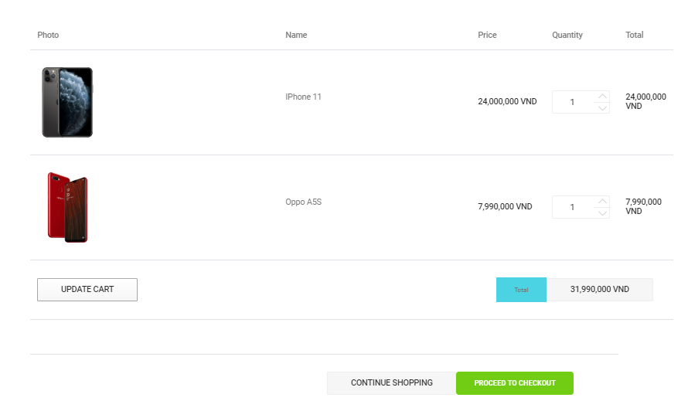
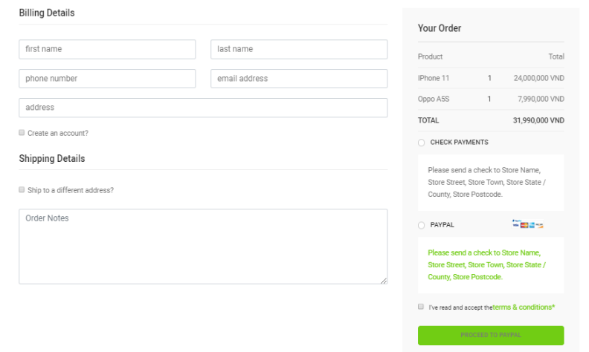

Slide 16
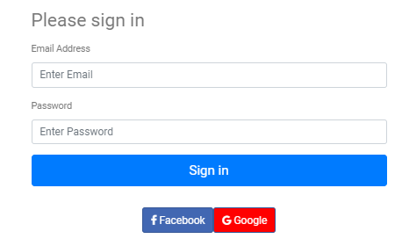

Slide 17
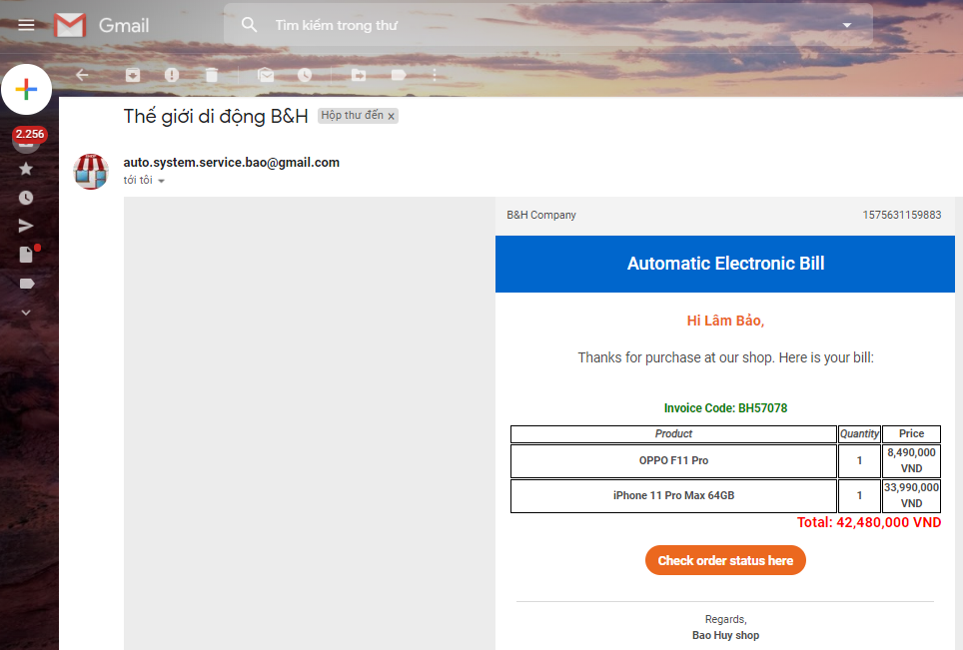
Email
Hóa đơn
Điện tử

Slide 18
Giao diện chính cho Admin

Slide 19
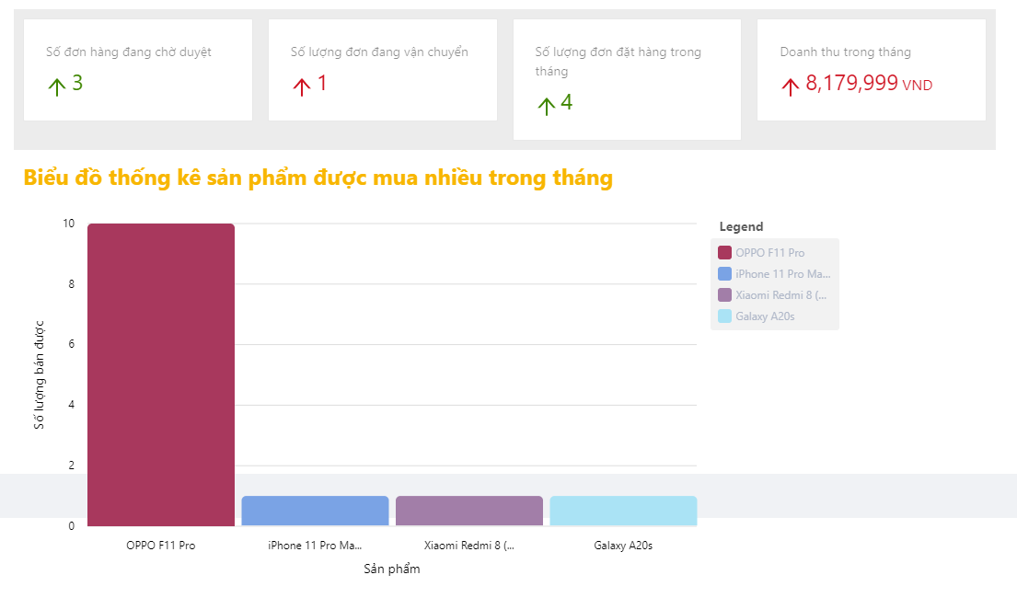
Thống kê lượng mua bán

Slide 20
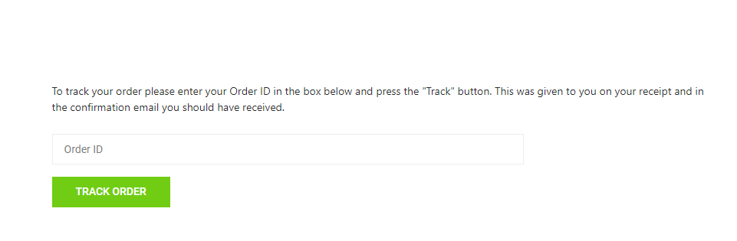
Giao diện tracking order

Slide 21
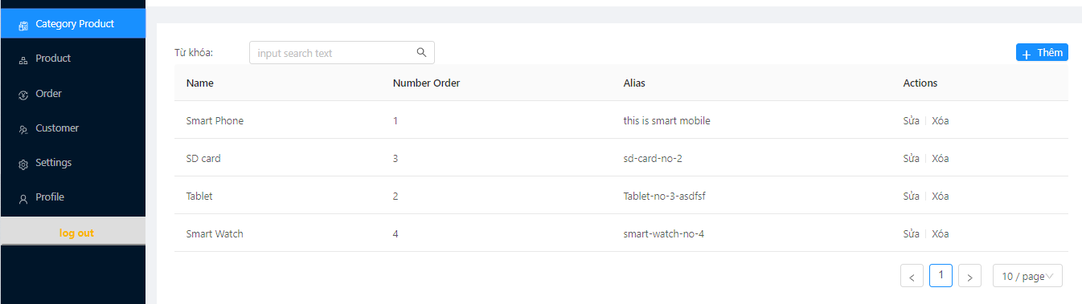
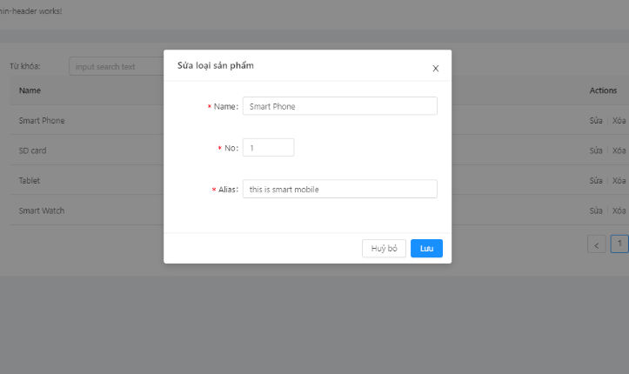

Slide 22

Chức Năng Hoàn Thành
Login, Logout
Manage type product
Display, Filter Product
Register
Thống kê lượng mua bán
Order product
Setting information store
Manage product
Send Email with Electronic Bill
Tracking order

Slide 23
Deployment
Địa chỉ host Angualr (frontend):
https://tomhuy.github.io/test-phone-ec/
Địa chỉ host NodeJS (backend):
https://phone-shop-server-huybao.herokuapp.com/
Cơ sở dữ liệu được host ở: https://cloud.mongodb.com/

Slide 24
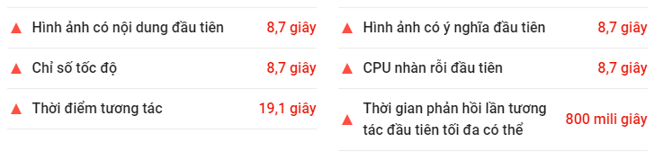
Kiểm thử tốc độ loading
Trang sử dụng để test: https://developers.google.com/speed/pagespeed/insights/
Kết quả:

Slide 25


Slide 26



